Slide 1
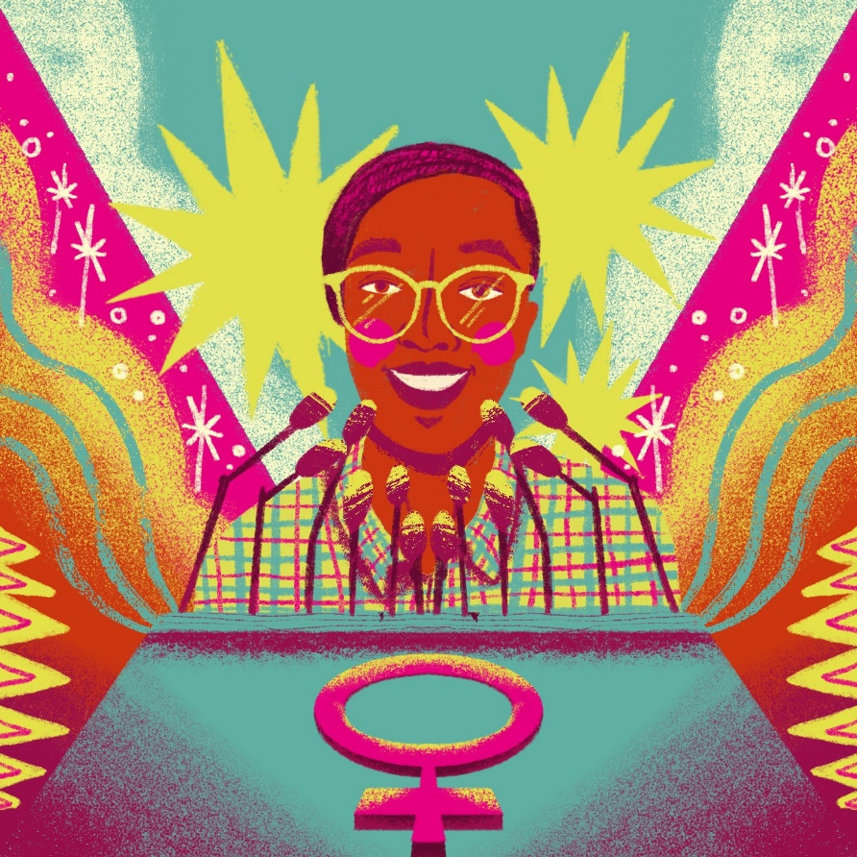
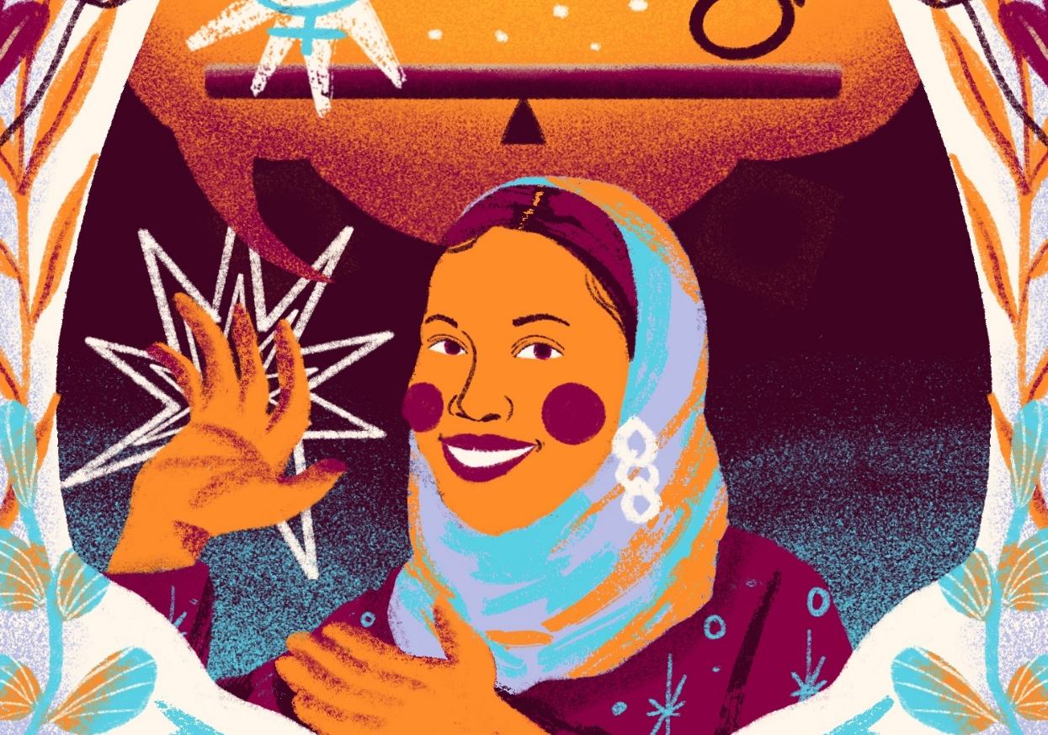
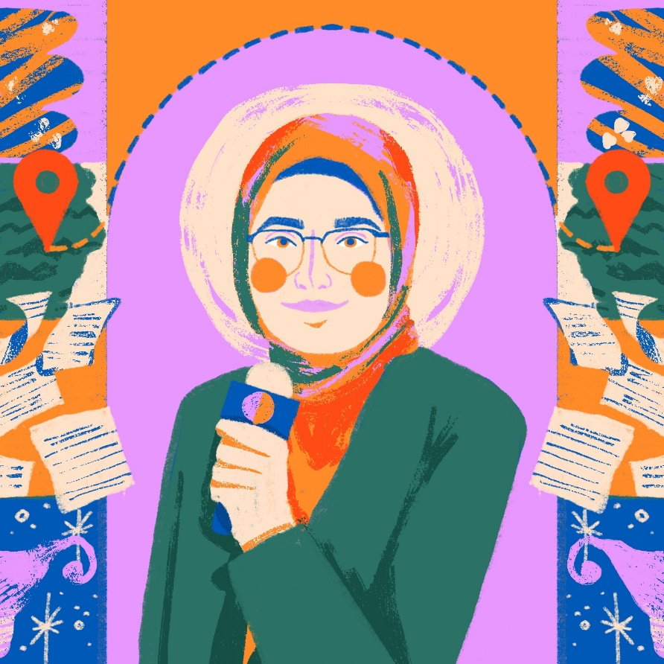
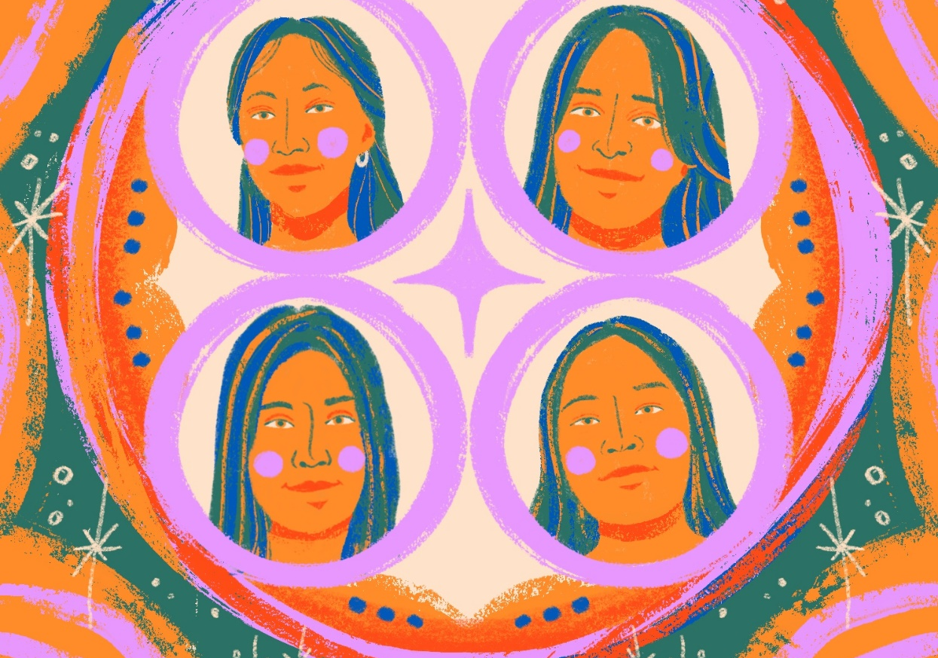
Descubre cómo puedes actuar para apoyar a las niñas del mundo
Día Internacional de la Niña 2023
Kit de herramientas para jóvenes
No compartir externamente antes del 3 de octubre de 2023

Slide 2
Hacer un giro en el mundo
La injusticia está impulsando a las niñas a actuar. Ya sea por la crisis climática o la discriminación de género, se niegan a permanecer en silencio. Las niñas están hablando. Están haciendo cosas y creando cambios duraderos: en sus comunidades, a nivel nacional y global. Pero ser una niña activista puede ser difícil e implacable. ​
En el nuevo informe sobre el estado mundial de las niñas 2023, de Plan Internacional, Girando el mundo: niñas y jóvenes activistas liderando la lucha por la igualdad, hemos hablado con más de mil niñas y jóvenes activistas de 26 países de todo el mundo. Las niñas activistas enfrentan innumerables riesgos, ya sea hostilidad de los miembros de la comunidad, vigilancia policial opresiva o abuso en línea. Una de cada cinco (17%) de las niñas y jóvenes activistas ha temido por su seguridad mientras realizaban su trabajo. Para muchas niñas y mujeres jóvenes, el acceso a la financiación y a los responsables de la formulación de políticas es escaso, lo que se suma a la lucha por hacer oír sus voces. El mayor obstáculo para el activismo de las niñas es la escasez de financiación. Más de la mitad (54%) de las niñas que encuestamos mencionaron la falta de financiación como el principal factor que frena sus campañas.
​
Este #DíaDeLaNiña2023, Plan Internacional apoya a las niñas activistas y, con su apoyo, la campana Niñas Con Igualdad hace un llamado a los gobiernos, los donantes y la sociedad civil para que rindan cuentas y proporcionen recursos a las niñas y jóvenes activistas.. ​
​
​

Slide 3
Este Día Internacional de la Niña Plan Internacional exige...

Slide 4
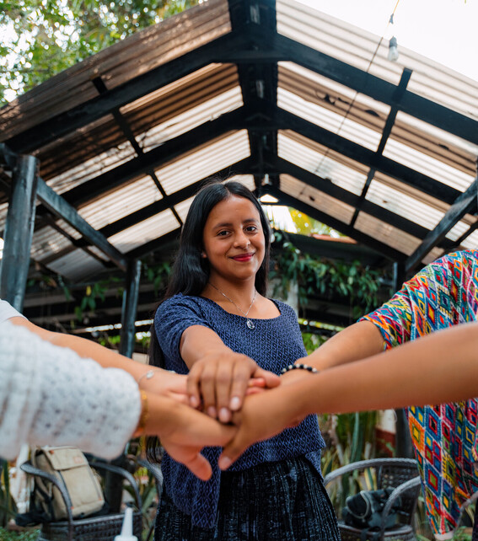
Pero ¿qué puedes hacer para ayudar?
Hemos reunido algunas ideas para inspirar tu activismo y ayudar a las niñas que están cambiando el mundo.

Slide 5
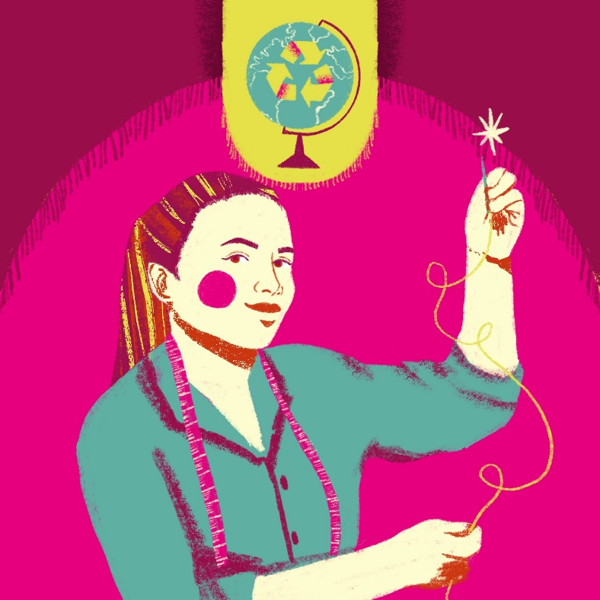
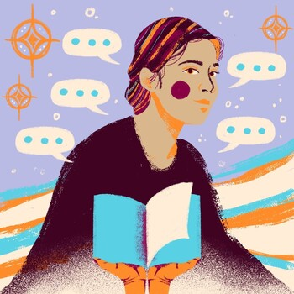
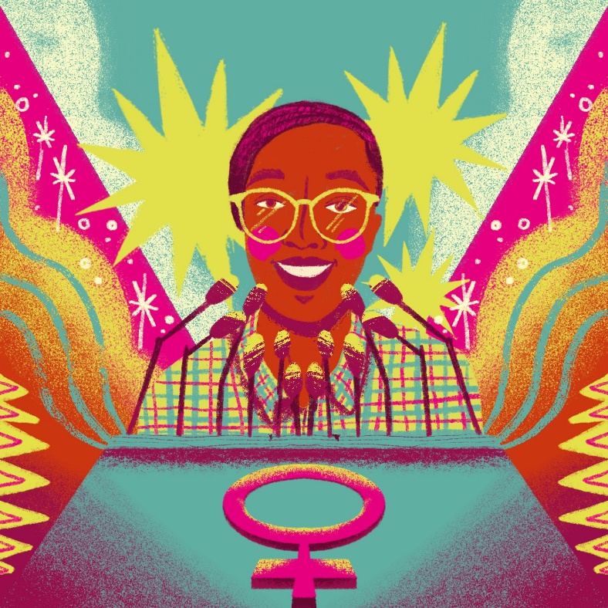
Heydi, Lesly, Yoselin, Vidalia, Guatemala
Oilean, 23 años, Irlanda
Rahimat, 18 años, Nepal
1
Soumya, 23 años, Somalia
Bendición, 17 años, Sierra Leona
Fátima, 21 años, Líbano
​
Este DIN nos ayuda a celebrar el poder de las niñas y las jóvenes compartiendo las historias y demandas de algunas de las fantásticas activistas con las que trabajamos. Escucha más sobre sus historias. Comparte sus retratos hechos por @nadya.noor en redes usando el hashtag #GirlsGetEqual.
​

Slide 6
¿Quieres promover el Estado Mundial de las Niñas a través de las redes sociales? Aquí hay algunos mensajes para cada plataforma.
¡Noticias emocionantes! Nuestro nuevo informe explora cómo es ser una joven activista en 2023. Más de mil han compartido sus experiencias, si se sienten seguras y cuáles son sus motivaciones.Leer más#DíaDeLaNiña.
Nuestro informe sobre el estado mundial de las niñas ya está disponible. Analiza la barrera que enfrentan las niñas y jóvenes activistas y la motivación e inspiración que las impulsa hacia adelante #DíaDeLaNiña
Nuestro nuevo y revelador informe explora cómo será ser una adolescente o una joven activista en 2023. Descubrimos que el 17 % ha temido por su seguridad mientras realizaba su trabajo. A pesar de esto, casi todas dicen que hacer campañas ha tenido un impacto positivo en sus vidas.Leer más#DíaDeLaNiña.
Las niñas activistas de todo el 🌎 están hablando sobre temas que son importantes para ellas y están cambiando sus comunidades para mejor. Pero ser una niña activista no es fácil. Con mucha frecuencia son ignoradas o, peor aún, acosadas ​​o excluidas. Este #DíaDeLaNiña, apoyamos a las niñas y las jóvenes que exigen que quienes detentan el poder desempeñen su papel apoyando a las niñas activistas para crear un mundo mejor. Esto es lo que quieren ver. (Inserta los gráficos de recomendaciones de los 4 informes a modo de carrusel)
2
En este #IDG2023, apoyamos a niñas y jóvenes activistas mientras comparten historias sobre las barreras que enfrentan y lo que las motiva a seguir adelante. Aquí están sus recomendaciones sobre cómo podemos apoyar el activismo liderado por niñas #NiñasConIgualdad. (Inserta los gráficos de recomendaciones de los 4 informes como un carrusel).
¡Noticias emocionantes!Nuestro nuevo informeexplora cómo es ser una adolescente o una joven activista en 2023. Reveló que la #Igualdad de género es el tema más importante para ellas. Para obtener más información sobre sus recomendaciones y cómo podemos apoyarlos para crear un mundo mejor, consulta 👇.
#IDG2023 #DíaDeLaNiña #DíaInternacionalDeLaNiña #NiñasConIgualdad

Slide 7
¡Da rienda suelta a tu creatividad! Comparte en tus sobre el DIN
Aquí hay algunas ideas iniciales propuestas por nuestro Grupo Global de Jóvenes Influencers para ayudarles a comenzar.
1. Organiza un desafío artístico: pide a las juventudes de tu red que creen arte basado en el tema responsabilidad y recursos del activismo de las niñas.
2. Organiza un seminario web para jóvenes, explica el tema a tus pares y comparte las conclusiones del informe.
3.Organiza un podcast, comparte y debate estadísticas del informe sobre el estado mundial.
4. Organiza un evento social/de networking con organizaciones que trabajen en el activismo de las niñas. Comparte el informe durante el evento y pídeles que propongan un compromiso sobre cómo apoyar la rendición de cuentas y los recursos para el activismo de las niñas.
5. Comparte este kit de herramientas con tus amigos y redes.
¿Te inspiraste? Comunícate con tu oficina local de Plan Internacional para informarles sobre la acción que estás organizando o envíanos un correo electrónico directamente a girlsgetequal@plan-international.org
3

Slide 8
Lista de verificación de inclusión
LISTA DE VERIFICACIÓN DE SEGURIDAD
❑ ¿A quién pretendes llegar esta actividad y a quién más podríamos incluir?
❑ ¿Qué podría impedir que alguien se involucre en esto? ¿Cómo podríamos incluir a esas personas?
❑ ¿Tomaste alguna medida para identificar a personas de grupos no dominantes, como personas con discapacidades, jóvenes LGBTIQA+, jóvenes de minorías étnicas/raciales e incluir sus necesidades en su evaluación de riesgos?
❑ ¿Cómo se conecta esta actividad con las vidas de las comunidades que queremos incluir? ¿Qué podríamos hacer para que sea más relevante para un grupo más amplio de personas?
❑ ¿Nuestros canales de comunicación llegan a las comunidades que queremos involucrar? ¿Qué otros canales podríamos utilizar para atraer a un grupo más amplio?
❑ ¿El espacio y el lenguaje son accesibles y acogedores?
❑ Consulta siempre con tu oficina local de Plan Internacional antes de organizar una acción externa.
❑Piensa siempre en los riesgos potenciales relacionados con la acción que estás realizando. Si un riesgo es importante y tiene una alta probabilidad de ocurrir, entonces piensa en cómo puedes modificar la acción.
❑Nunca realices una acción que implique actividad ilegal o que pueda ponerte en riesgo de arresto.
❑Nunca uses tu nombre completo cuando hables en público. Piensa en cómo puedes proteger su identidad y privacidad.
❑Piensa siempre en cómo puedes garantizar la seguridad de todas las personas que participan en tu evento/acción (es decir, nunca compartas sus fotografías, nombres completos y datos de contacto sin permiso).
❑¡Tu salud física y mental siempre es lo primero! No dude en tomar descansos de su activismo y buscar apoyo si lo necesita.

Slide 9
Acerca de
La campaña Niñas Con Igualdad ​
Plan Internacional lleva más de una década haciendo campañas por los derechos de las niñas. La campaña Niñas Con Igualdad, creada con jóvenes activistas de todo el mundo, tiene como objetivo garantizar que las niñas y las jóvenes tengan el mismo poder sobre sus propias vidas y puedan moldear el mundo que las rodea. Las niñas y las jóvenes, en toda su diversidad, deben ser libres de ser ellas mismas: hacer campaña, emprender acciones colectivas y tomar decisiones sobre las cuestiones que afectan sus vidas, dondequiera que estén.
Plan Internacional
Plan Internacional es una organización independiente humanitaria que promueve los derechos de los infancias y la igualdad de las niñas. Nos esforzamos por un mundo justo, trabajando junto con infancias, jóvenes, aliados y socios.

